Slide 1
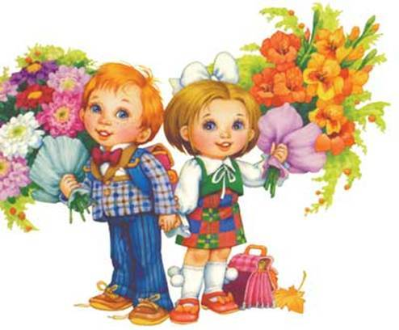
"Здравствуй, школа!"
Теперь ты первоклашка

